Slide 1

Сигова Ирина Валерьевна
«Моя шаурма»

Slide 2
Предисловие
Всю свою жизнь я готовилась к этому моменту. Сквозь годы тренировок, изучения C# и преоделования препятствий, я с радостью презентую вам...
МОЮ ШАУРМУ

Slide 3
Предисловие
Конечно, до такого шедевра не каждый может дойти. Как же это сделала я? Моим главным вдохновлением были древние онлайн-игры для девочек. Да, те, которые написаны на flash и мертвы уже лет как 5. Также меня вдохновила игра «Good pizza, great pizza». Но не потому что она хорошая. А потому что она меня бесит

Slide 4


Целевая аудитория
Данная игра создавалась для людей 12-24 лет, которые хотят расслабиться и отдохнуть или просто убить время.

Slide 5
Краткое описание
В игре вы становитесь начинающим шаурмистом, которому предстоит встретить покупателей с необычными заказами. Ваша мечта – иметь самый популярный ларёк в городе. Вы управляете процессом приготовления: добавление ингредиентов, заворачивание шаурмы и жарка на гриле. Нужно ничего не забыть и приготовить шаурму за ограниченное время, ведь покупатели не собираются долго ждать. Накормите весь город вкуснейшей шаурмой!

Slide 6
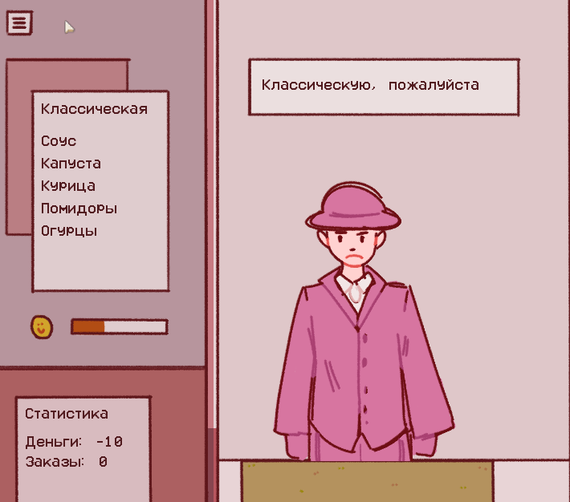
Геймплей
Игрок должен успеть приготовить шаурму, пока терпение посетителя не закончится – иначе он уйдет, и уменьшится количество очков. Если количество очков достигнет -200, то игрок проиграет.
Для победы нужно набрать 1000 очков.
Недовольный голодный покупатель

Slide 7
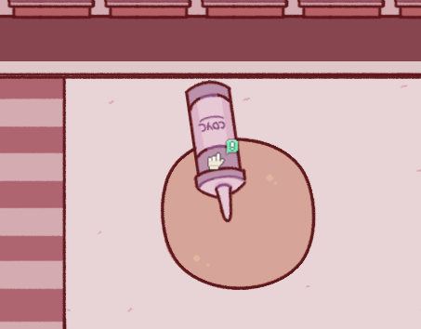
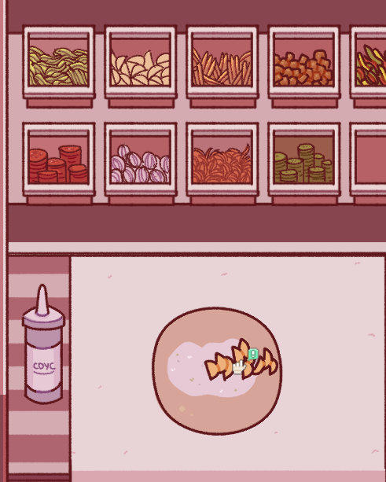
Добавляем чесночный соус
Геймплей
Процесс приготовления шаурмы:
Добавление лаваша и ингредиентов
Заворачивание шаурмы
Прожарка до готовности
После этого посетитель оценивает качество обслуживания. За каждый заказ начисляются (или убавляются) очки.
Не забываем про другие ингредиенты

Slide 8
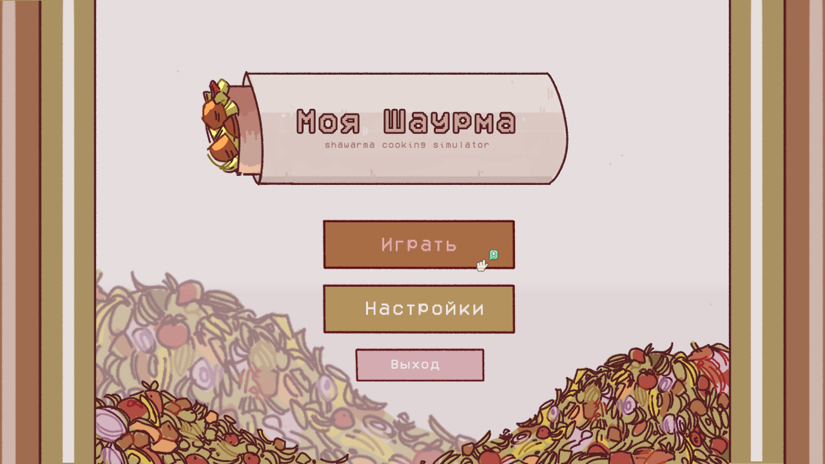
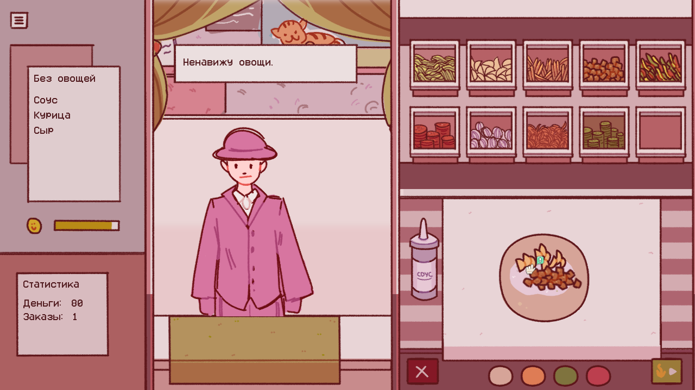
Финальный результат

Slide 9
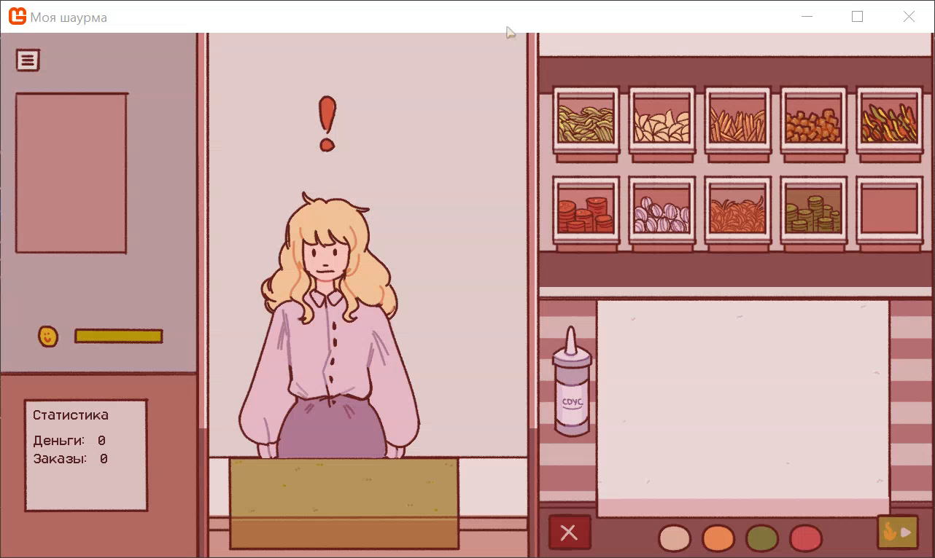
Видео

Slide 10
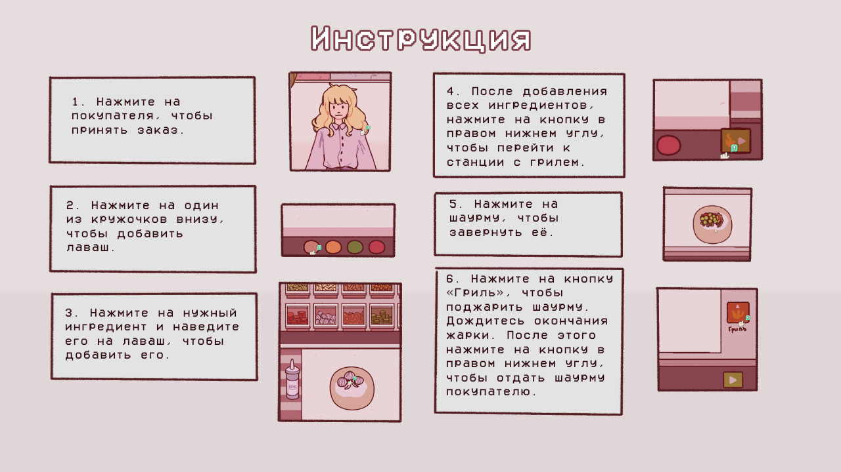

Slide 11
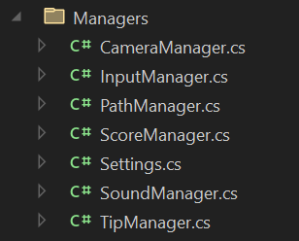
Техническая проработка
В проекте использовались специальные классы (менеджеры), отвечающие за какой-то элемент игры. Например, класс InputManager отвечает за обработку ввода игрока. Класс SoundManager отвечает за воспроизведние звуков и музыки.

Slide 12
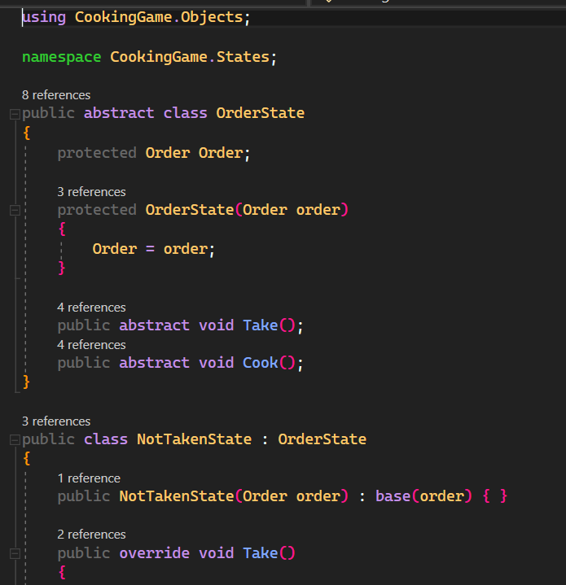
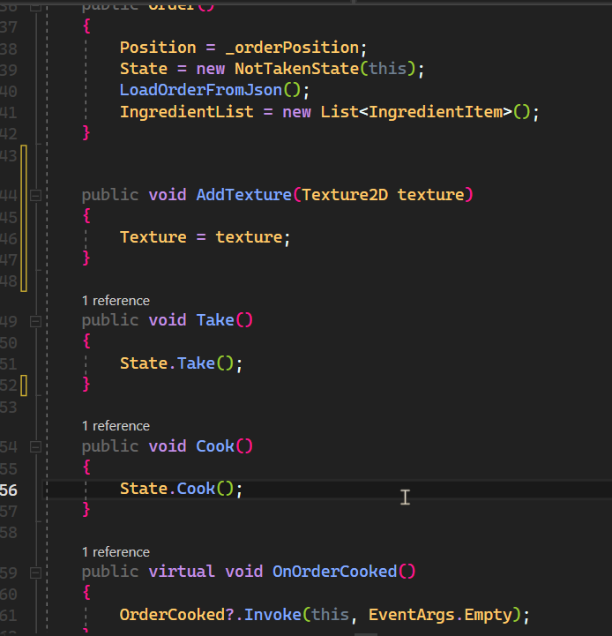
Техническая проработка
Паттерн «Состояние»
Был использован паттерн программирования "Состояние". Этот паттерн позволяет управлять состояниями заказов и состояниями игры.

Slide 13
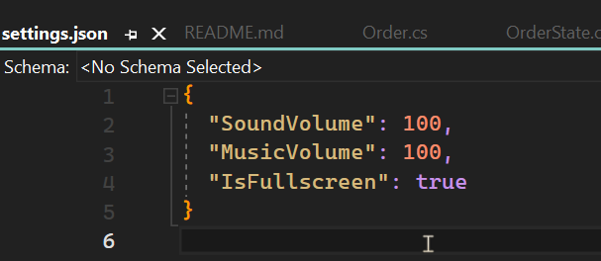
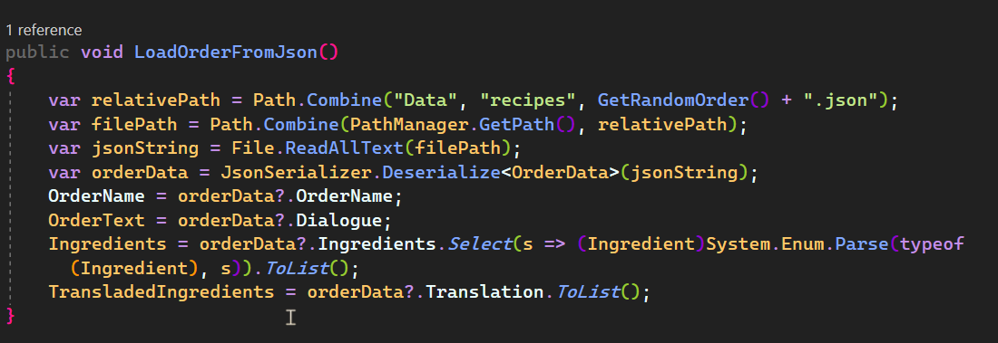
Техническая проработка
JSON сериализация и десериализация
Рецепты в игре и настройки хранились в формате JSON. JSON-десериализация использовалась для загрузки рецептов и настроек игрока. Для сохранения настроек использовалась JSON-сериализация

Slide 14
PART FOUR
Ссылки для скачивания
GitHub
Google Drive
r103na/CookingGame (github.com)
Моя шаурма (Google Drive)

Slide 15
Спасибо
За внимание

